Slide 1
UN PASEO POR LA HISTORIA DE LA MEDICINA

Slide 2
INDICE
- MEDICINA PRIMITIVA
- MEDICINA EN LA EDAD MEDIA
- MEDICINA CONTEMPORÁNEA.

Slide 3
MEDICINA PRIMITIVA
- Idea de la enfermedad como un fenómeno sobrenatural , por acción de demonios o por encantamiento.
- El diagnóstico y tratamiento se hacían con elementos mágicos – religiosos. (lanzar huesos al aire, estados de trance del curandero…)
- Se hacían ceremonias, se recitaban plegarias , se golpeaba al paciente con ciertos objetos.
- Pero no siempre los medios usados por estos pueblos eran tan ineficaces. Vamos a comentar un pasaje sobre un hombre que había recibido una herida profunda de lanza en la región del estómago.

Slide 4
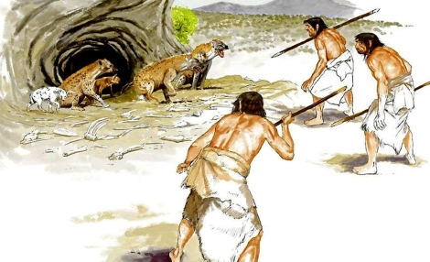

Slide 5
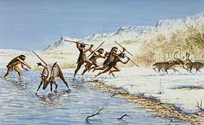

Slide 6
MEDICINA PRIMITIVA

Slide 7
CIRUGÍA EN LA MEDICINA PRIMITIVA
Dos hombres levantan al herido y lo llevan al patio. Le atan los brazos y las piernas. El curandero mete la mano en un líquido para probar su temperatura. Es manteca fundida. Una mujer quema hierbas bajo las parihuelas del paciente para alejar los espíritus ( y acaso los microbios) . Nosotros le llamaríamos la antisepsia. El curandero descubre la herida y pronuncia las primeras palabras de conjuro.
( Pasaje de Les secrets de la Mer Rouge de Monfroid )
(
)

Slide 8
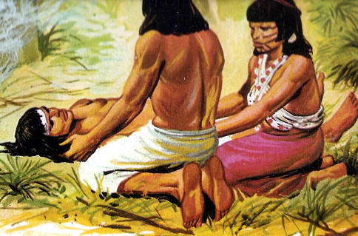

Slide 9
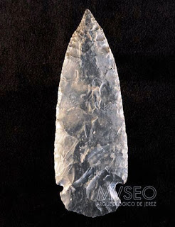
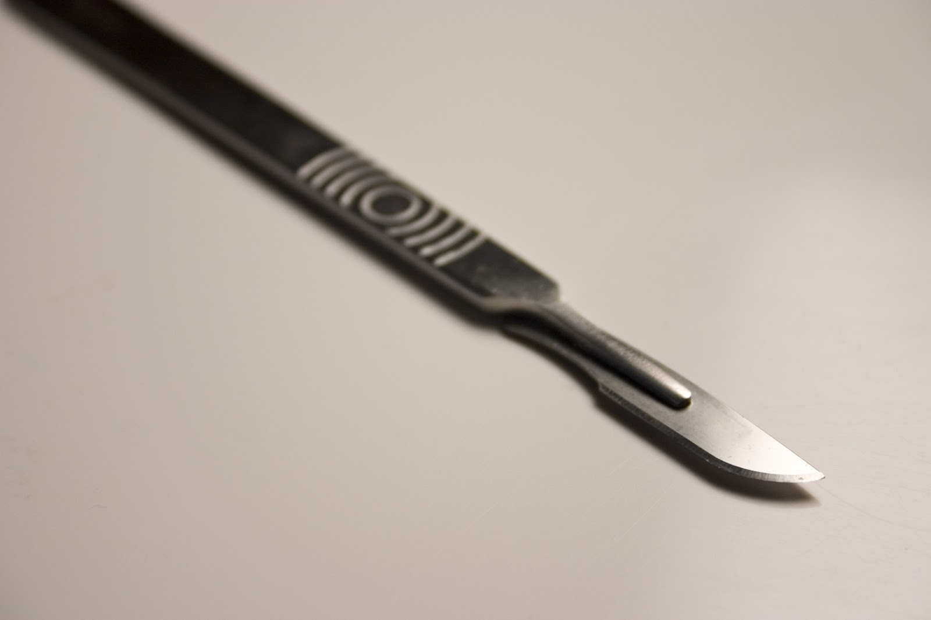
El curandero saca su daga grande y plana , la sumerge en la manteca en fusión. Luego desinfecta la herida, virtiendo la manteca hiviendo sobre ella…

Slide 10
Abre con su gran cuchillo el vientre en una longitud de 15 cm. La sangre chorrea y entonces vierte manteca hirviendo sobre la herida para contener la hemorragia. Introduce su mano en el vientre y coge un tejido blancuzco. Es el estómago cortado por la punza de la lanza. El ayudante mantiene unido los labios de la herida. El curandero le hace una señal al otro ayudante, el cual de una botella de cuello largo saca termitas por medio de una pajuela hueca. Son hormigas grandes con mandíbulas que se abren como tenazas.
( Pasaje de Les secrets de la Mer Rouge de Monfroid )

Slide 11
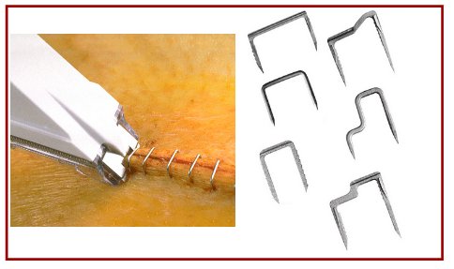
Delicadamente, con las puntas de los dedos , el curandero toma las termitas que el ayudante le pasa una a una. Las acerca al borde de la herida que trata de cerrar. El insecto las clava y en el mismo instante, el operador le arranca su tronco. La cabeza con los dientes queda fijada. Este es el primer punto de sutura. Coloca unas veinte de ellas a lo largo de la pared del estómago.
Grapas
Termitas.

Slide 12
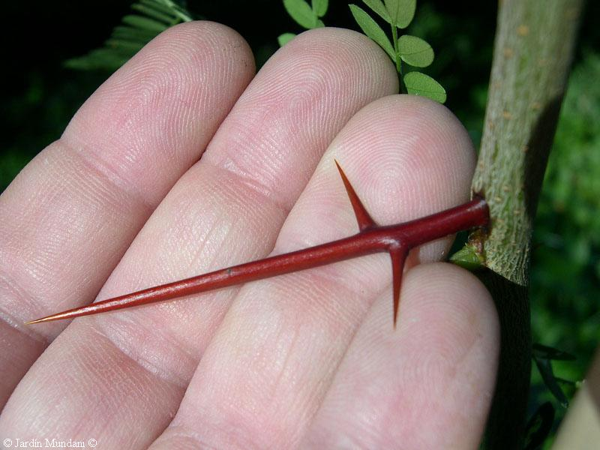
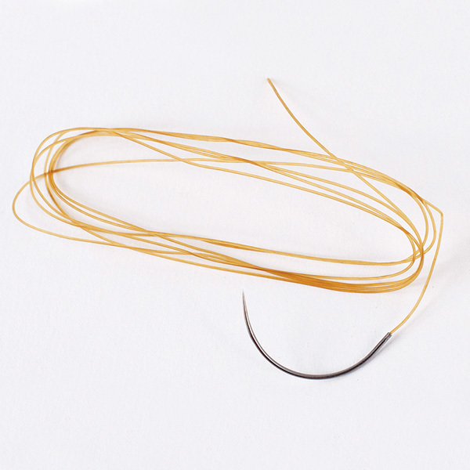
El curandero cierra la herida exterior con espinas de mimosa. Las cabezas de las termitas , que han servido para la sutura interna serán absorbidas , como hoy día se absorbe el catgut.

Slide 13
MEDICINA EN LA EDAD MEDIA
Se inicia en el año 476 d.C con la caída del Imperio romano y finaliza con el Descubrimiento de América (1492).
En la Baja Edad Media, los monasterios recogieron y transmitieron conocimientos con la veneración por lo antiguo.
Existe una fuerte connotación religiosa.
La medicina queda en manos de sacerdotes, obispos, clérigos… personas que carecían por completo de conocimientos médicos, pero que sabían leer.

Slide 14
MEDICINA EN LA EDAD MEDIA
Esto hizo que los monasterios asumieran parte de la asistencia médica.
Se realiza una fuerte represión por parte de la Iglesia de la ciencia médica bajo la justificación de herejía.
La medicina y los descubrimientos científicos se estancaron en este periodo de la Historia.
La práctica de la cirugía de devalúa y es ejercida por profanos.

Slide 15
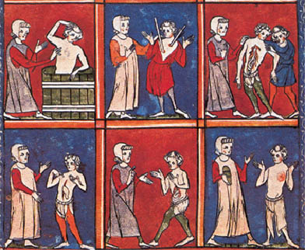
MEDICINA EN LA EDAD MEDIA
Todas las investigaciones médicas estaban reflejadas artísticamente por medio de miniaturas, que eran ilustraciones de lo que los profesionales médicos de la época consideraban teoría médica.

Slide 16
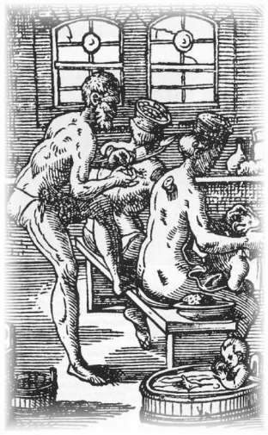
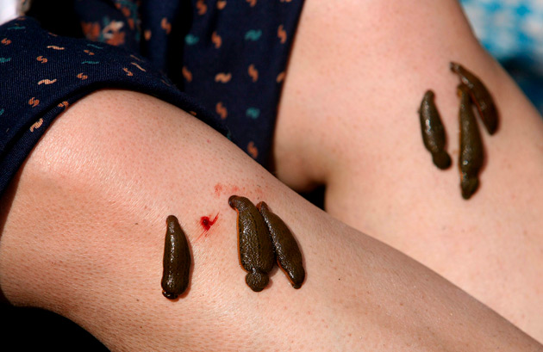
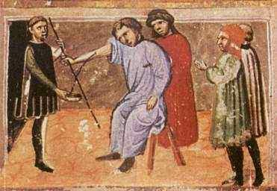
MEDICINA EN LA EDAD MEDIA
El método usado principalmente para la curación de enfermedades era la sangría, con la utilización de sanguijuelas para la limpieza de la sangre de terminadas zonas del cuerpo o la venesección.

Slide 17
MEDICINA EN LA EDAD MEDIA
Una de las principales causas de muerte durante la Edad Media fueron las plagas o epidemias.
La PESTE NEGRA arrasó toda Europa.
Las explicaciones que exponían el origen de esta epidemia:
Se culpó a los judíos de envenenar el agua y el aire.
Se culpó a los astros.
Castigo divino por los pecados de la humanidad.
El origen de la peste era la bacteria Yersinia pestis, que afectaba a las ratas negras y a otros roedores y se transmitía a través de los parásitos que vivían en esos animales, en especial las pulgas (chenopsylla cheopis)

Slide 18
MEDICINA CONTEMPORANEA

Slide 19
MEDICINA CONTEMPORANEA

Slide 20
MEDICINA CONTEMPORANEA

Slide 21
MEDICINA CONTEMPORANEA
LOGROS DE LA MEDICINA
Erradicación de algunas enfermedades infecciosas (viruela..)
Tratamiento de enfermedades que antes se consideraban incurables.
Mejora de la calidad de vida de los pacientes.
Mejores recursos técnicos para el diagnóstico y tratamiento de las enfermedades.
Aumento de la esperanza de vida.
Avance de la medicina preventiva.

Slide 22
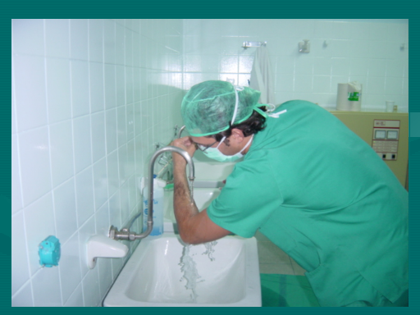
MEDICINA CONTEMPORANEA
LOGROS DE LA MEDICINA
Tres logros IMPORTANTES:
1. Prevención de enfermedades infecciosas con el lavado de manos.

Slide 23
MEDICINA CONTEMPORANEA
LOGROS DE LA MEDICINA
2 . Vacunas

Slide 24
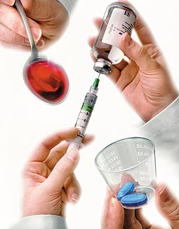
MEDICINA CONTEMPORANEA
LOGROS DE LA MEDICINA
3. Antibioterapia

Slide 25
GRACIAS

